Slide 1
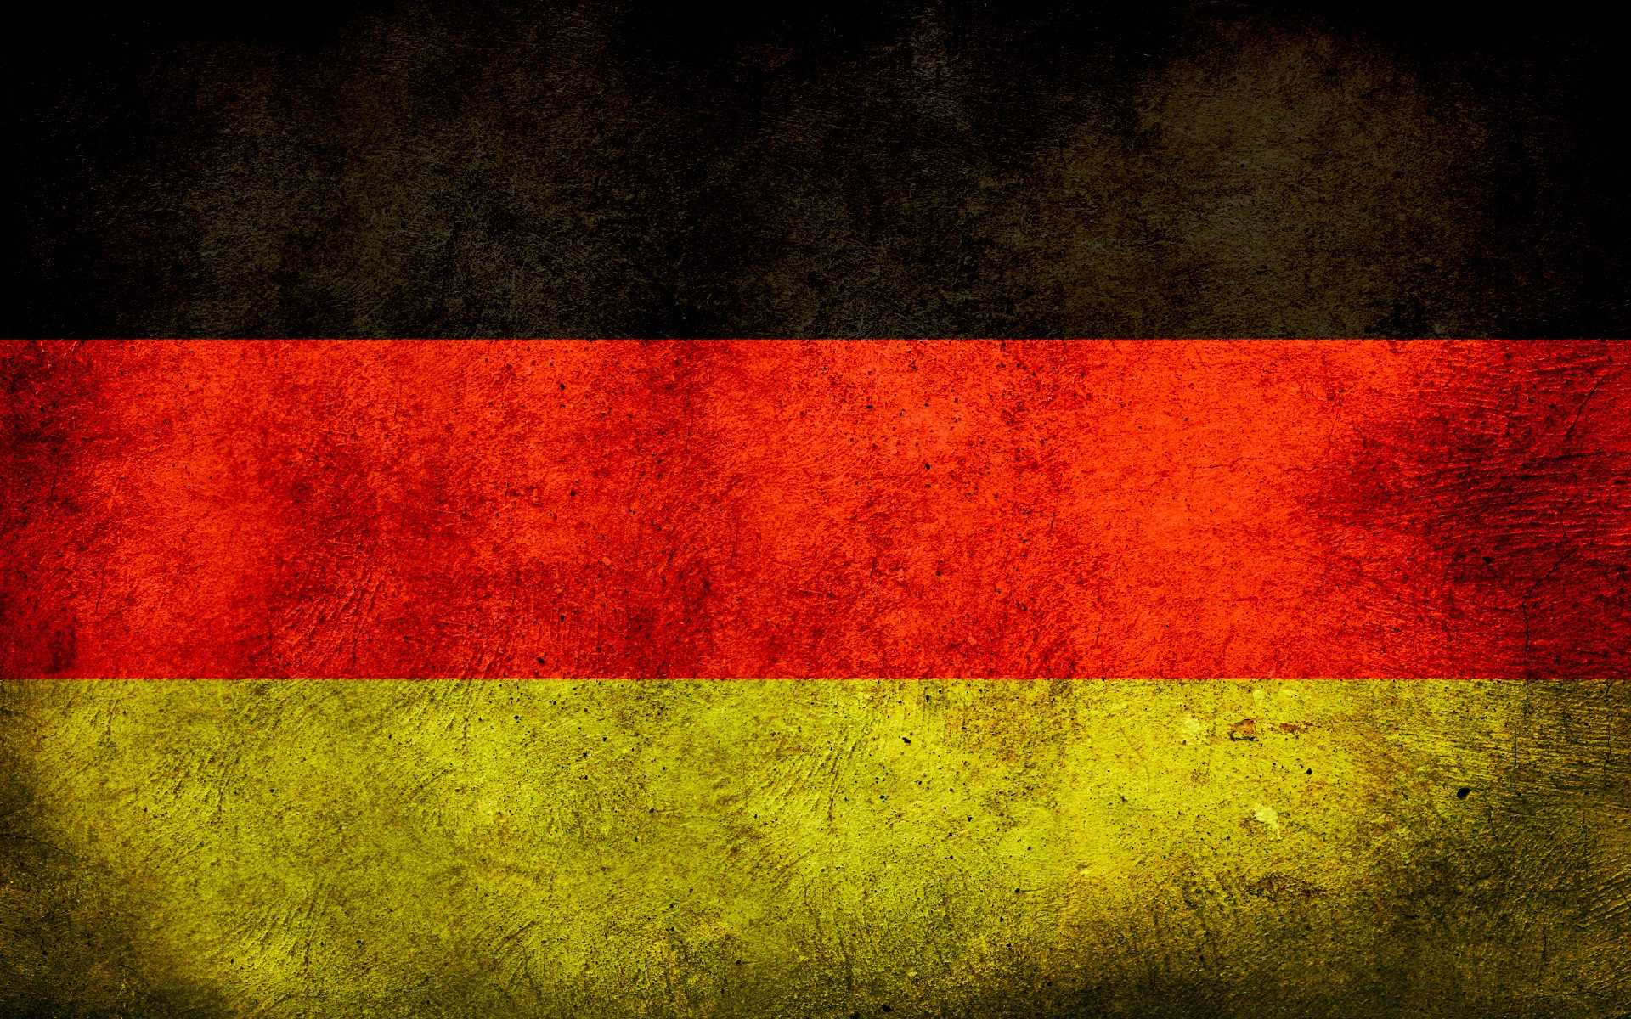
Бірюк Анна
Штирбулова Ірина
Федеративна
Республіка
Німеччина

Slide 2
Зміст
Головне
Географічне положення
Політичне положення
Як використовується територія
Зайнятість населення
Виробництво і експорт
Пам*ятки
Роль міст в країні
Традиції

Slide 3
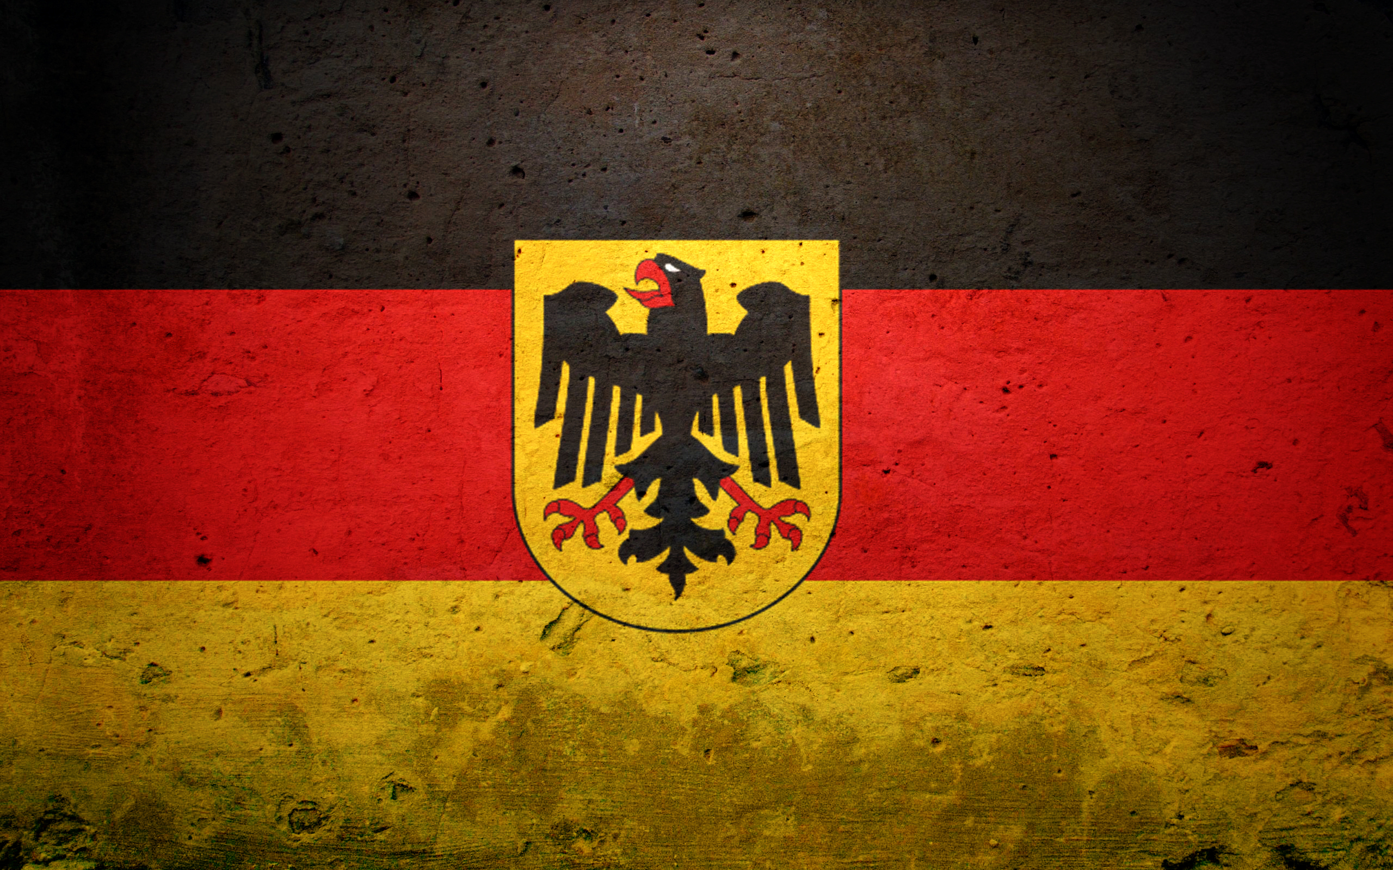
ГОЛОВНЕ
Площа-357тис.км
Чисельність населення-82, 3млн.чол.
Столиця-Берлін (3,4 млн.чол)
Державна мова-німецька.
Грошова одиниця-євро.

Slide 4
Географічне положення
Розташований в центральній Європі.
Серед країн Європи має найбільше число сусідів, межує з 9 державами.
Данія
Франція, Люксембург, Нідерланди, Бельгія
Польша, Чехія
Австрія, Швейцарія

Slide 5
Географічне положення
Має вихід до Північного та Балтійського моря.
Найбільша за чисельністю населення держава в зарубіжній Європі.

Slide 6
Політичне положення
Німеччина - це одна із самих високорозвинених держав у світі.
Є членом ООН з 1973р.
Входить в раду Європи з 1951р. І в Європейський союз з 1957р.
У НАТО Німеччина увійшла в 1955р.
У 1815р. Створений Німецький союз, що складається з 39 держав.

Slide 7
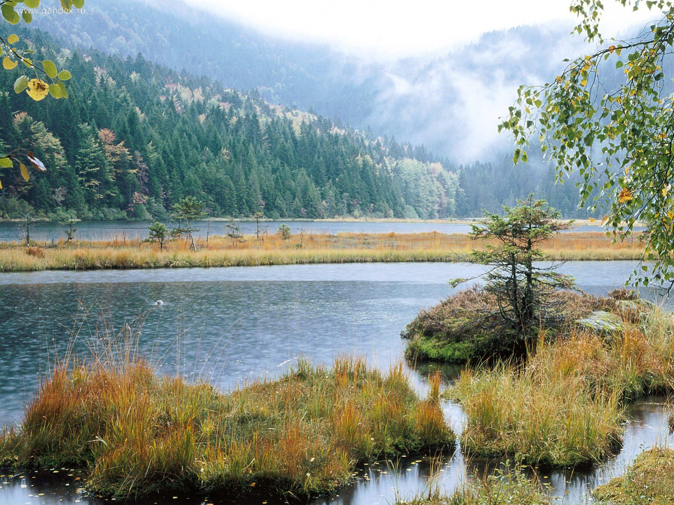
Як використовується територія

Slide 8
Зайнятість населення

Slide 9
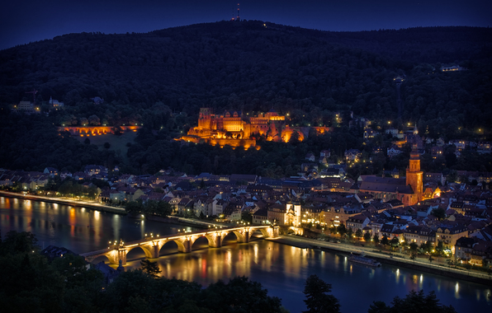
Виробництво і експорт
ФРН виробляє і експортує: автомобілі, верстати, промислове обладнання, вироби електротехніки та електроніки, озброєння, хімікати, вироби легкої промисловості.

Slide 10

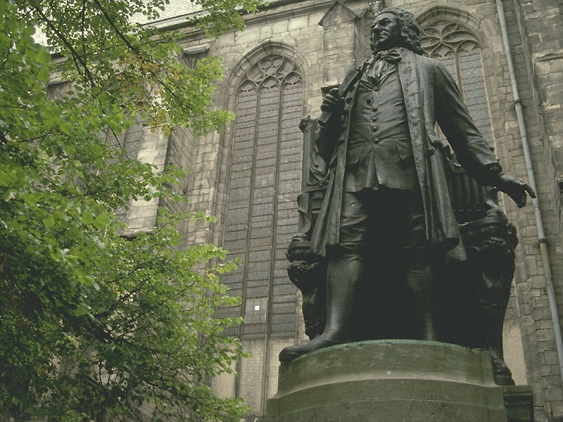
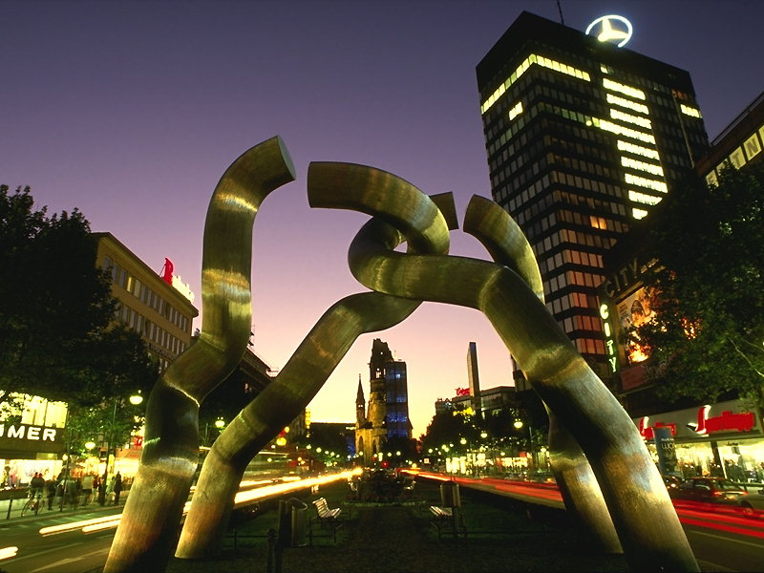
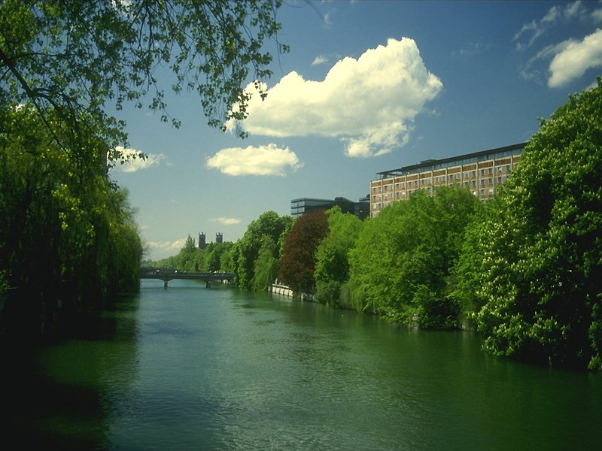
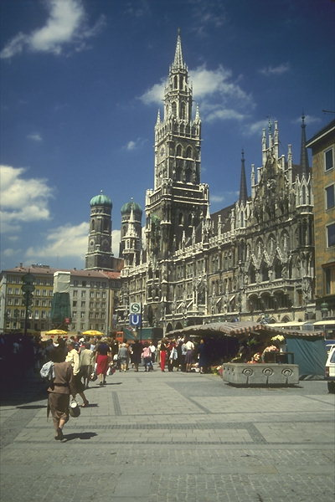
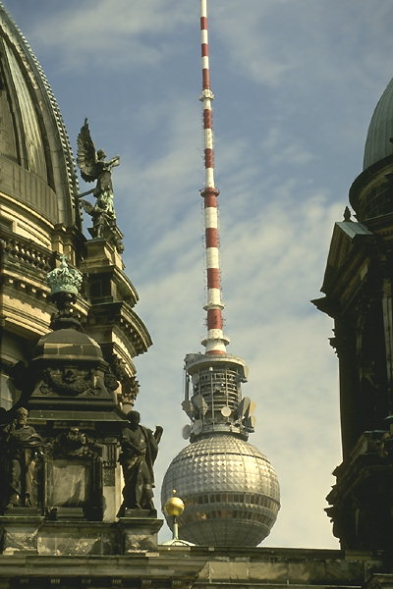
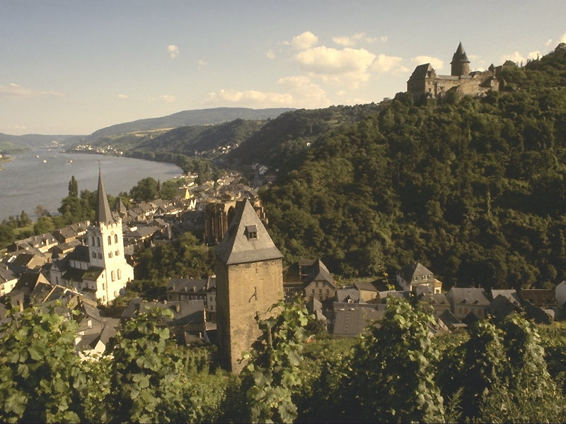
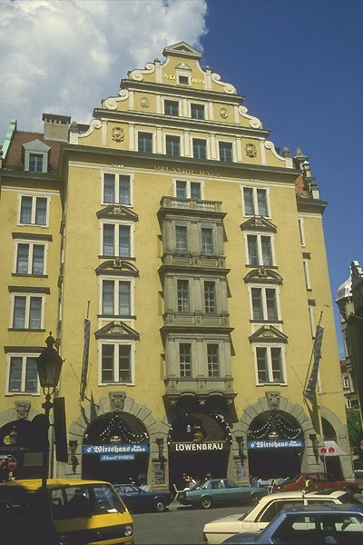
Пам'ятки

Slide 11
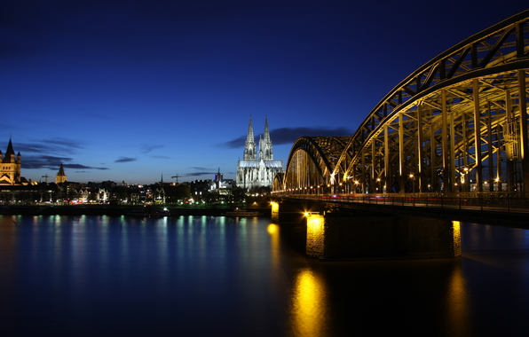
Роль міст в країні
Мюнхен-1, 3млн. чол. «Мільйонне село».
Гамбург-найбільший порт країни.
Кельн-найбільше місто Рейско-Вестфальских земель.
Бонн-колишня столиця ФРН.
Лейпциг-найбільше промислове і культурне місто.

Slide 12
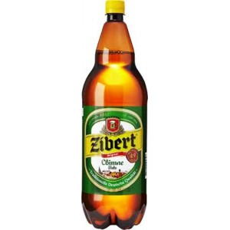
Традиції
Пивоваріння. Воно було відоме ще стародавнім германцям, набуло особливо широкого поширення у ФРН де пиво стало національним напоєм. По збору хмелю ФРН займає перше місце у світі. Вона ж займає перше місце по споживанню з розрахунку на душу населення. (160л в рік.)

